Slide 1
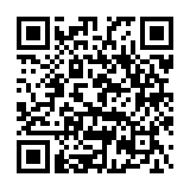
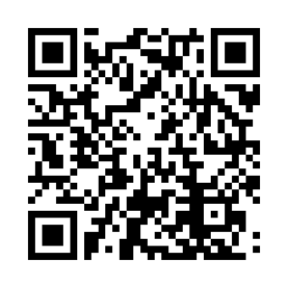
Web配信
第38回T-PAS Spin-off meeting
〜緩和支持療法 症例・論文カンファレンス〜
日時：2026年5月１4日（木）19:00～2０:00
司会
栃木県立がんセンター 山﨑 朋子 先生
論文紹介
19:00～19:30
在宅ホスピス患者の終末期最終数日間における薬物療法の調整-後ろ向きパイロット研究-
Ann Palliat Med.2025;14:136-145.
栃木県立がんセンター 田島 英 先生
症例提示
19:30～20:00
皮膚障害を『重症化させない』薬剤師の関わり方ー分子標的薬導入期からのスキンケア指導実践
スギ薬局 人財開発部 価値向上課/八幡男山店 藤田 あゆみ 先生
参加方法
当日以下のURLもしくはQRコードからご参加ください。
なお、T-PAS Spin-off meetingの様子は録画させていただき
一部の動画や静止画を今後のT-PASの資料に活用したり
T-PAS Instagramで公開をさせていただきますので予めご了承ください
https://us02web.zoom.us/j/83557623310?pwd=l2Dn2Xc4Q61wnBFYIYUn4eNAVUhmqQ.1
ミーティングID: 835 5762 3310
パスコード: 347559
単位申請方法
日本緩和医療薬学会 緩和薬物療法認定薬剤師の認定単位１単位を申請します。
単位を希望される方は勉強会終了時にメッセージでアンケートリンクを提示いたしますので、そちらから必要事項をご入力ください。
参加記録を確認できた方の名簿を学会に提出します。
記載に不備がある場合は申請できませんので、ご注意ください。
T-PAS Youtube公式チャンネルのご紹介
論文紹介の様子は下記のT-PAS YouTube公式チャンネルで公開させて
いただいております。ご覧になっていただき、もしよろしければチャンネル登録を
いただきますと幸いでございます。
https://www.youtube.com/channel/UC56hm0s0-641zh9Z255lsbA
主催：栃木緩和支持療法研究会 問い合わせ先：rintaro_oono@saimiya.com

